Slide 1
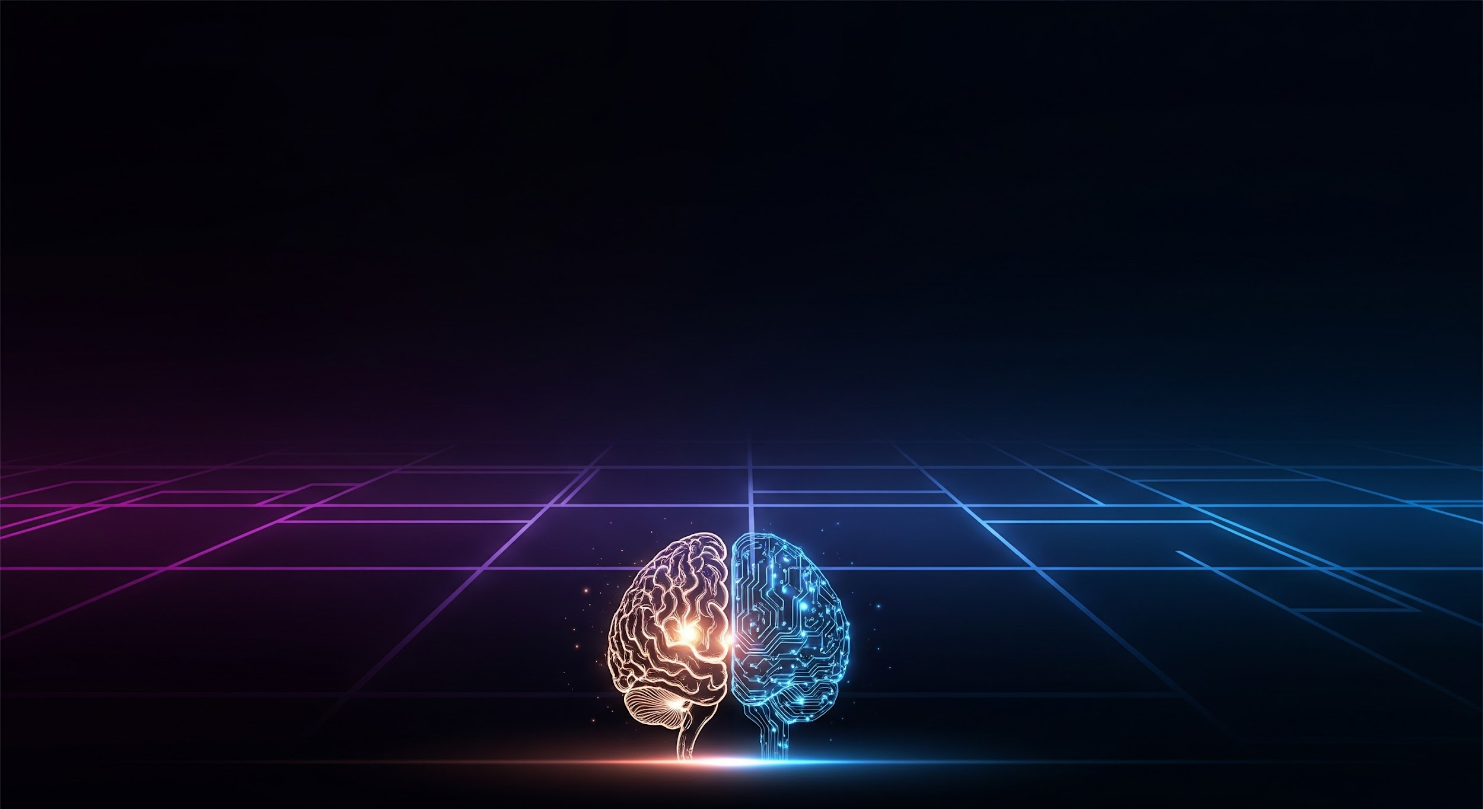
人工智能+场景创新
灵犀第二大脑
人类智能
人工智能

Slide 2
用国产加速卡
在内网专网中
通过知识的萃取与重组
“死数据”向“活知识”的跃迁
“私经验”向“泛智慧”的转化
做到知识的降维与生成
两智（人类智能与人工智能）融合
数实（数字空间与实体空间）联动
国芯异构超节点与算子适配优化
业务本体离线迭代与灰度更新
自然语言交互与意图路由
视觉拓扑感知与跨模态对齐
超长上下文与长期记忆 + 向量图谱RAG
动态本体逻辑映射
多模型协同 + 强化学习智能体泛化
数实融合的业务数字孪生与全域联动
建立MCP与A2A的安全体系
解决“好用与进化”
解决“感知与记忆”
解决“思考与逻辑”
解决“行动与安全”
场景需求 业务价值 技术实现
灵犀 第二大脑

Slide 3
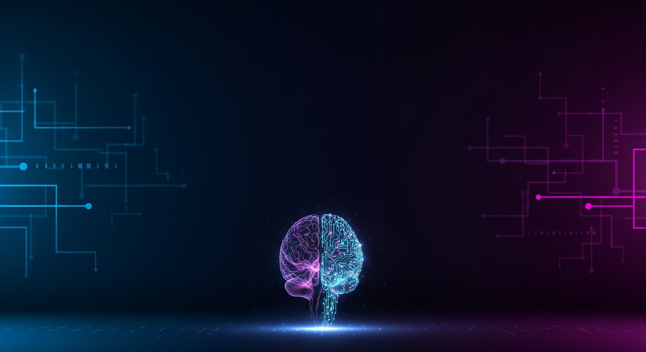
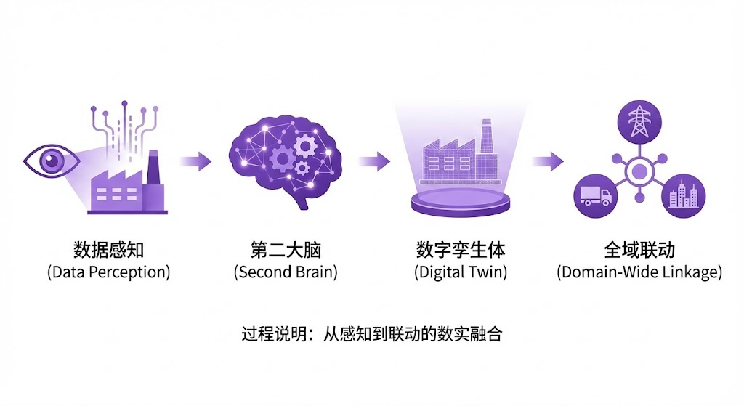
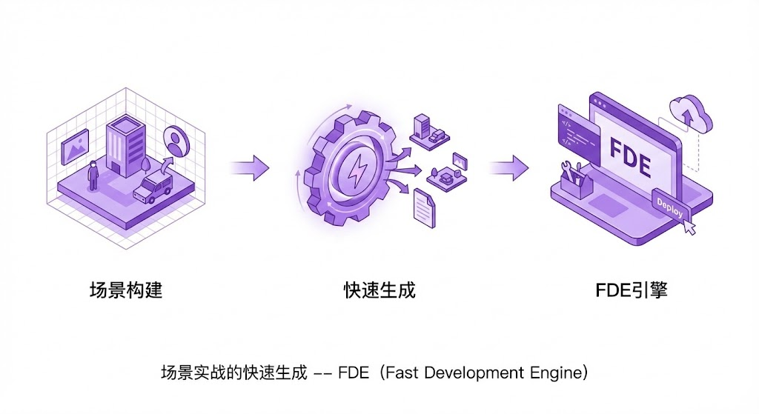
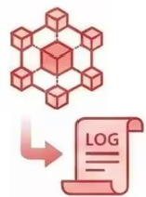
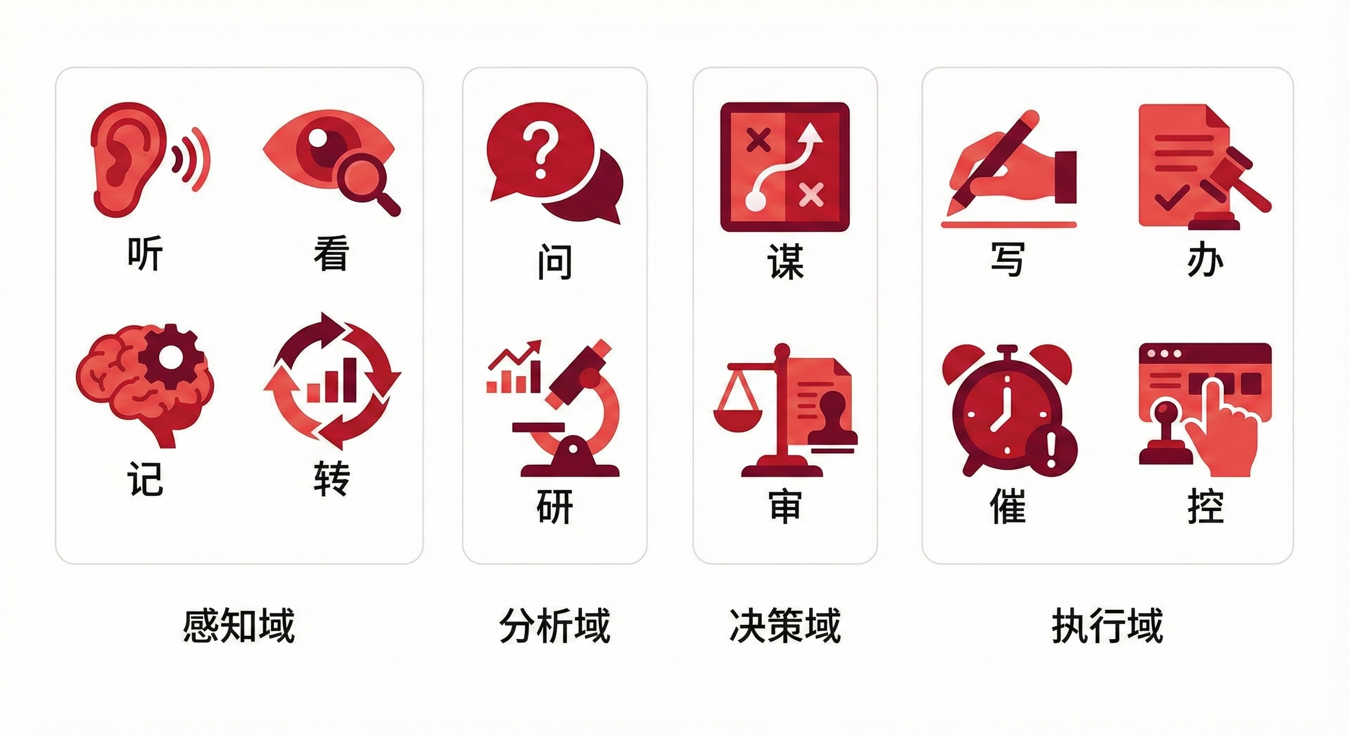
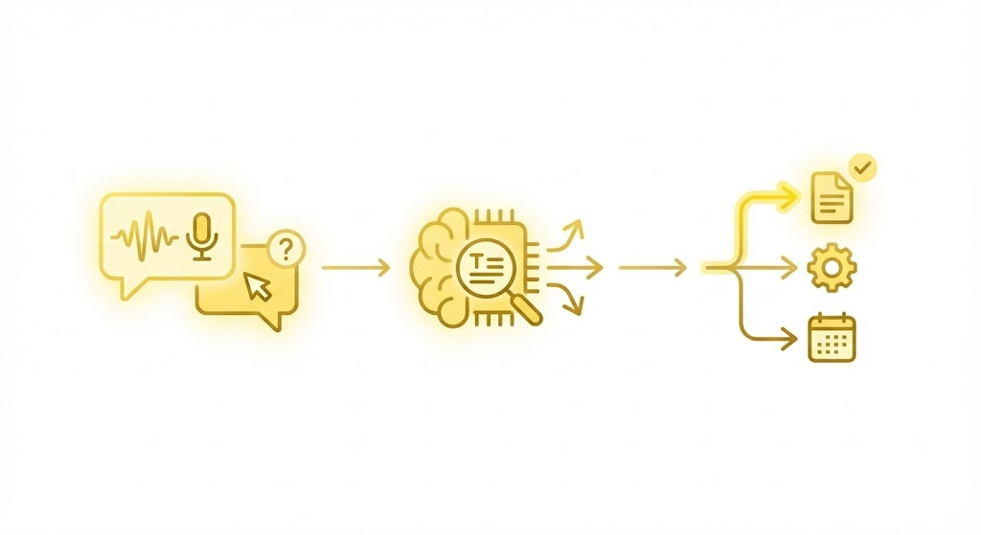
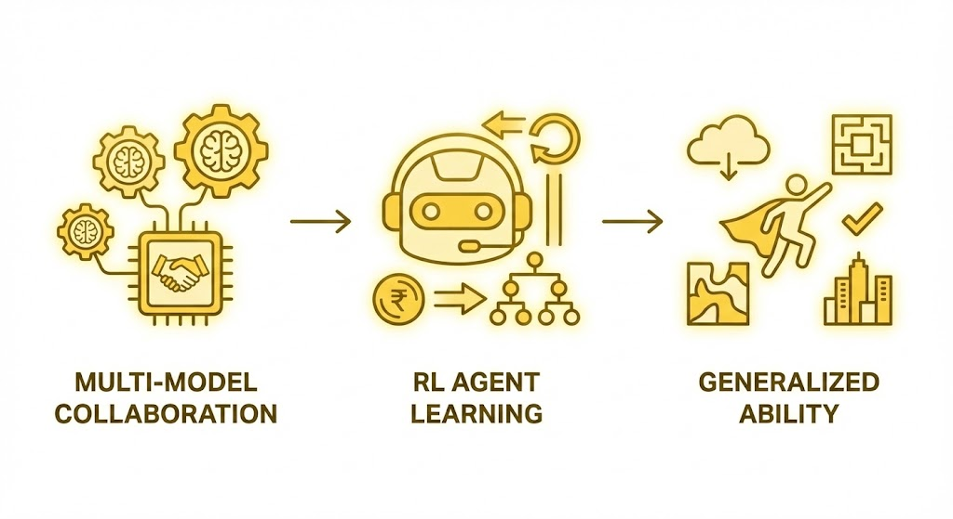
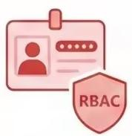

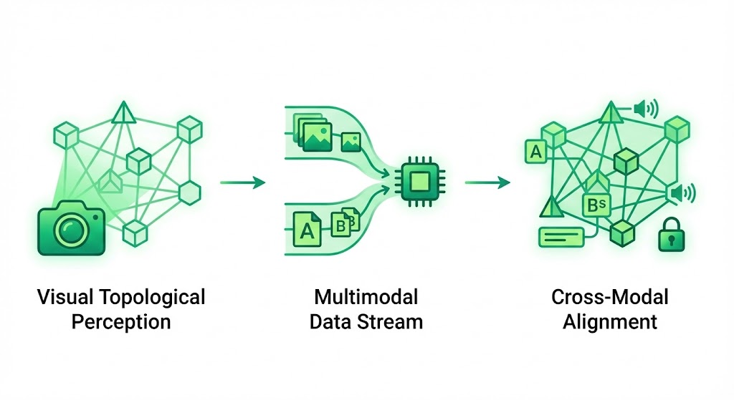
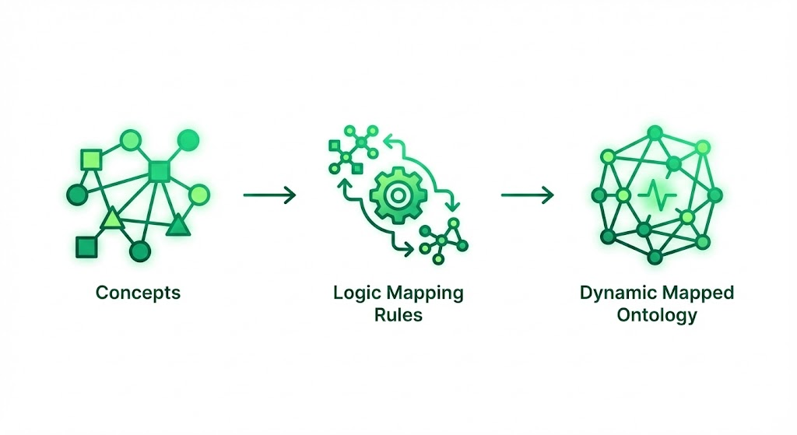



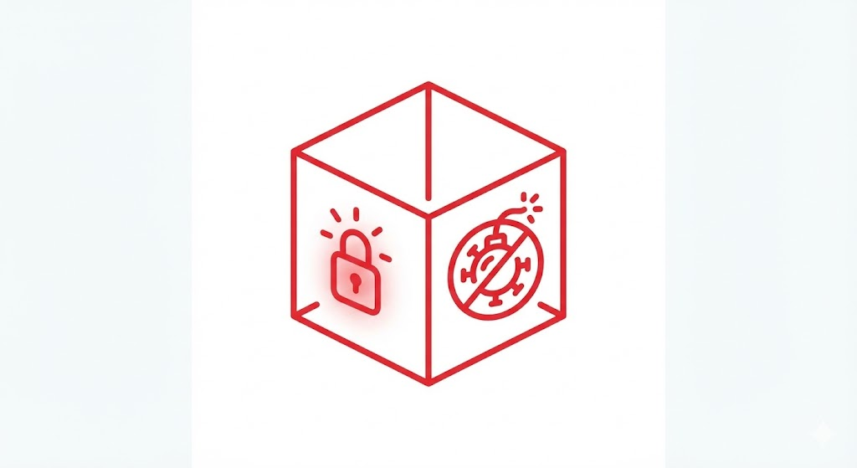
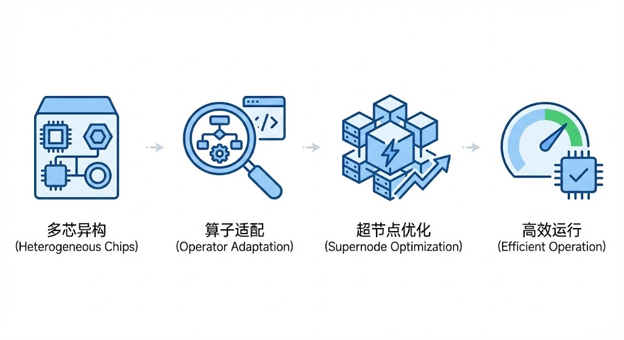





灵犀第二大脑整体架构、实施方案与关键技术亮点
5. 智能应用层
场景共创
(成事的AI)
数实融合的业务数字孪生与全域联动
场景实战的快速生成 --FDE
6. 安全治理层
底线共守
(放心的AI)
（业务）流程
（数据）本体
（执行）事件
4. 原子能力层
知行共融
(好用的AI)
建立 P-A-D-A (感知-分析-决策-执行) 闭环
感知域
分析域
决策域
执行域
全链审计
3.智能中枢层
多模共治
(可信的AI)
自然语言交互与意图路由
多模型协同+
RL智能体泛化
动态脱敏
2.数据本体层
知识共享
(懂行的AI)
超长上下文与长期记忆
+ 向量图谱RAG
视觉拓扑感知与跨模态对齐
动态本体逻辑映射
1.基础设施层
异构共用
(自主的AI)
国芯异构超节点与算子适配优化
业务本体离线迭代与灰度更新
安全沙箱
模型算法-业务本体-执行策略 三维一体动态迭代

Slide 4
灵犀第二大脑整体架构、实施方案与关键技术亮点
6、安全治理层：底线共守（放心的AI）
作用：提供统一的安全、合规、审计与风险控制，确保智能在内网环境可控、可追、可回放。它解决“能用但不敢用、敢用但不放心”的问题。
核心能力：
动态脱敏：按人、按场景、按用途控制输出粒度。
5、智能应用层：场景共创（成事的AI）
作用：面向业务的“可见产品层”，以场景为单位交付成果：运维排障、监管研判、招投标分析、移动端助手等。它解决“技术很强但业务看不见、用不起来”的问题。
核心能力：
场景任务卡与流程卡：把能力封装成面向业务的入口（问答、研判、生成、处置）。
4、原子能力层：知行共融（好用的AI）
作用：把底层技术变成可组合的“能力积木”，让不同业务场景可以快速搭建。它解决“每个场景都要从零开发、难以复用”的问题。
核心能力：
检索与引用：向量图谱RAG、证据重排、引用生成。
3、智能中枢层：多模共治（可信的AI）
作用：负责“把智能组织起来”，并对智能做治理：模型选型、模型编排、工具治理、策略约束、质量评估、风险控制。它解决“模型很多但不可控、功能很强但不可证”的问题。
核心能力：
多模型协同与路由：对不同任务调用不同模型（对话、检索、重排、规划、校验、执行代理），实现“用团队打仗”。
2、数据本体层：知识共享（懂行的AI）
作用：把组织的数据、文档、日志、制度、流程等“散装资产”变成结构化、可检索、可追溯、可共享的知识体系，解决“资料多但用不上、用上但不可信”的问题。
核心能力：
多源接入与解析：支持文档、日志、表格、图片、扫描件等入库与解析。
1、基础设施层：异构共用（自主的AI）
作用：提供国产化、可控的算力与运行底座，让模型、检索、智能体能够在内网/专网稳定运行。它解决“跑不动、跑不稳、跑不久”的问题。
核心能力：
国产异构算力统一纳管：将不同国产加速卡、不同驱动栈统一成算力池，做到可调度、可扩

Slide 5

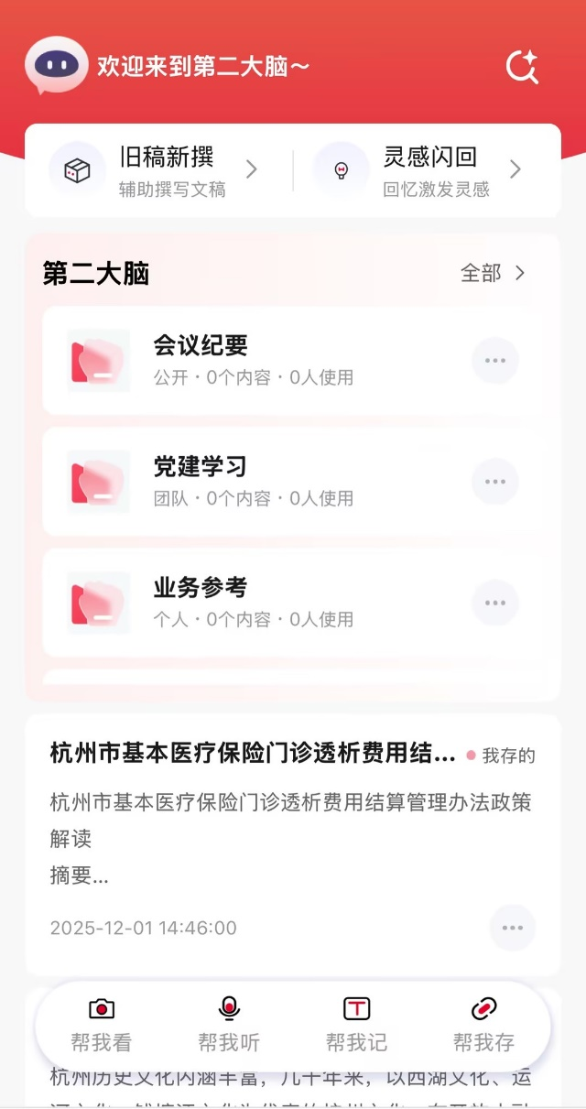
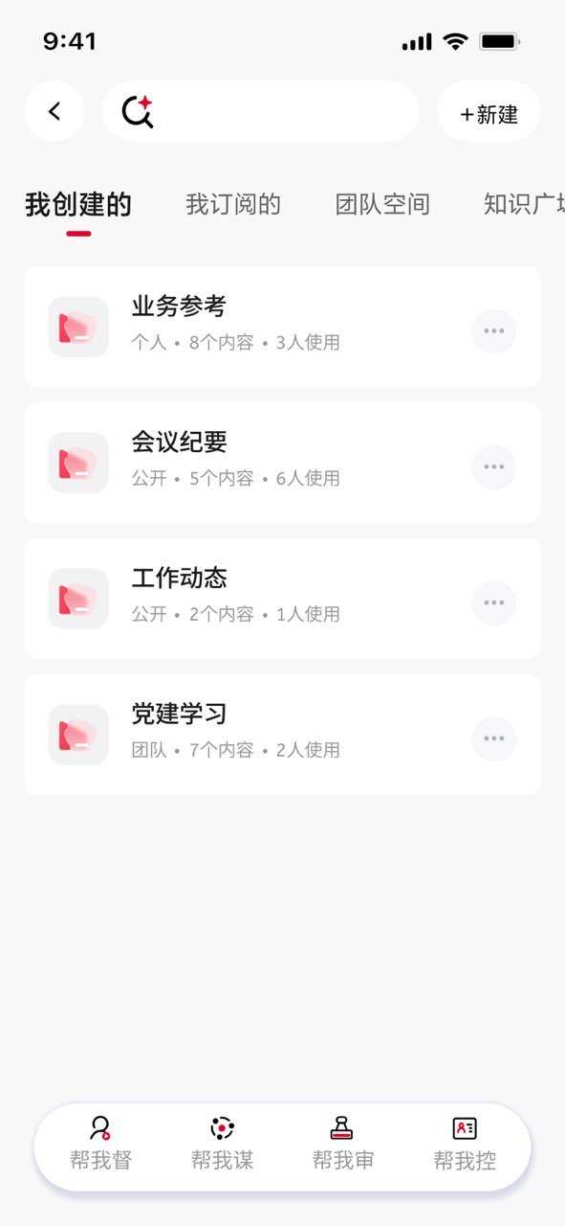
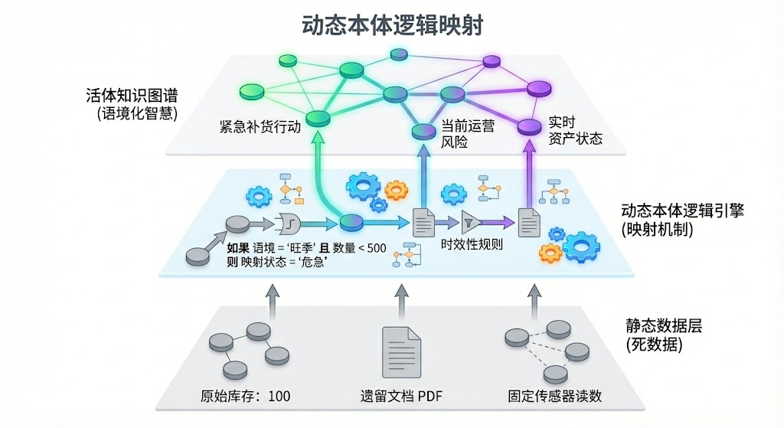
灵犀第二大脑(移动端)
最精准的知识生成
最安全的知识重组
最安全的知识权限
最懂行的知识降维
最便捷的知识萃取
最可靠的知识运用

Slide 6
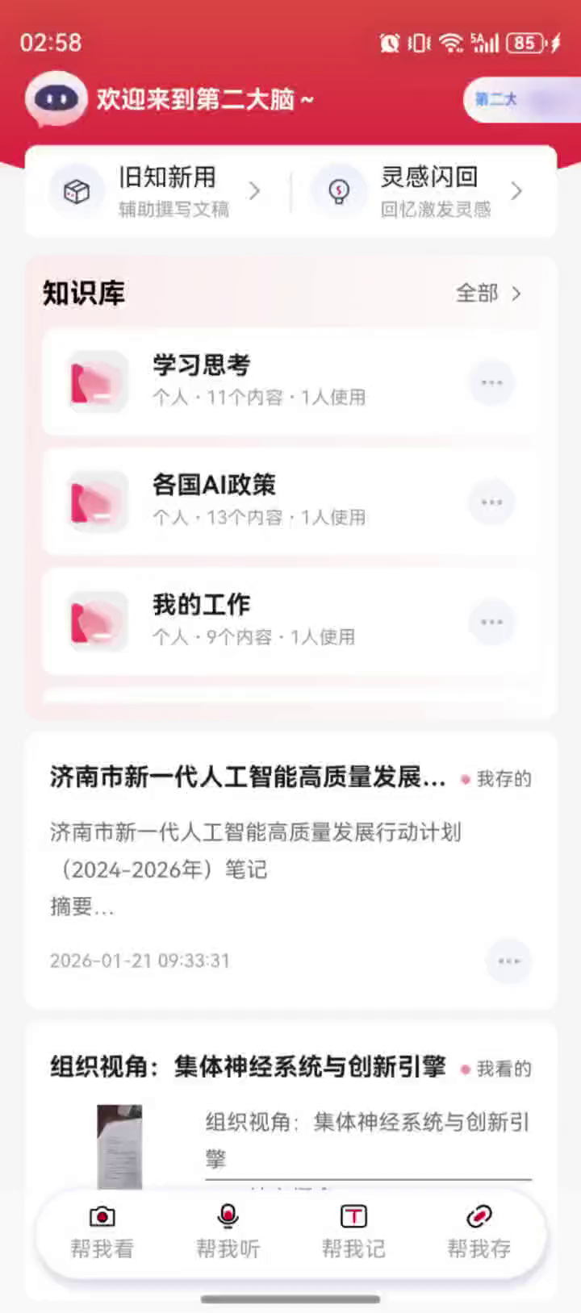
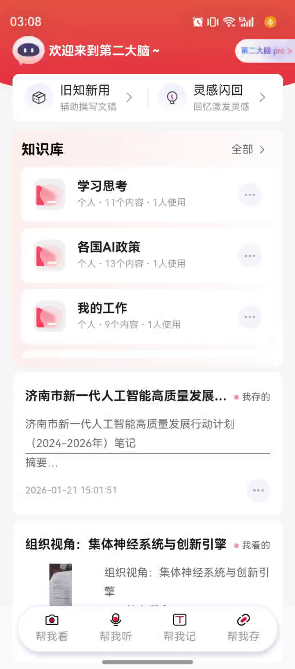
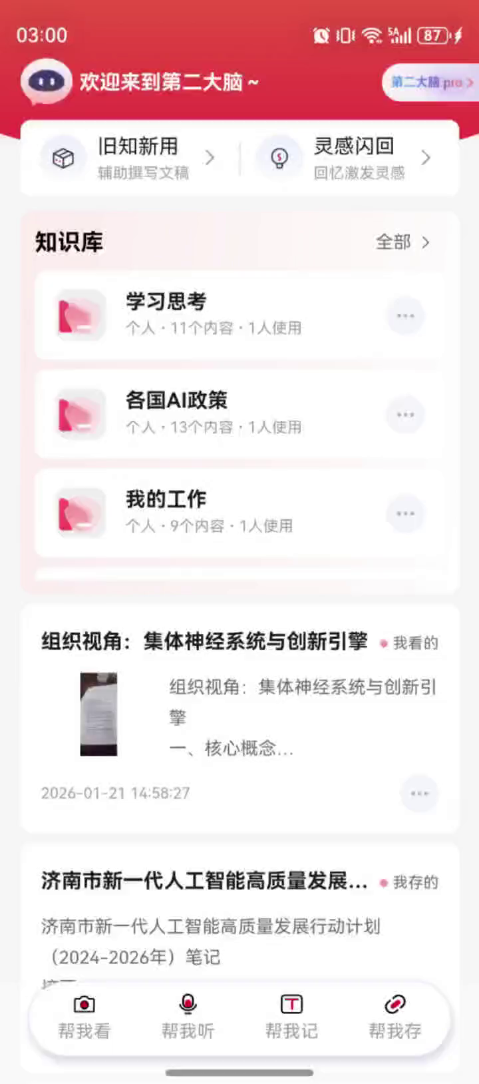

灵犀第二大脑(移动端)
帮我看
帮我听
帮我存
旧知新用

Slide 7
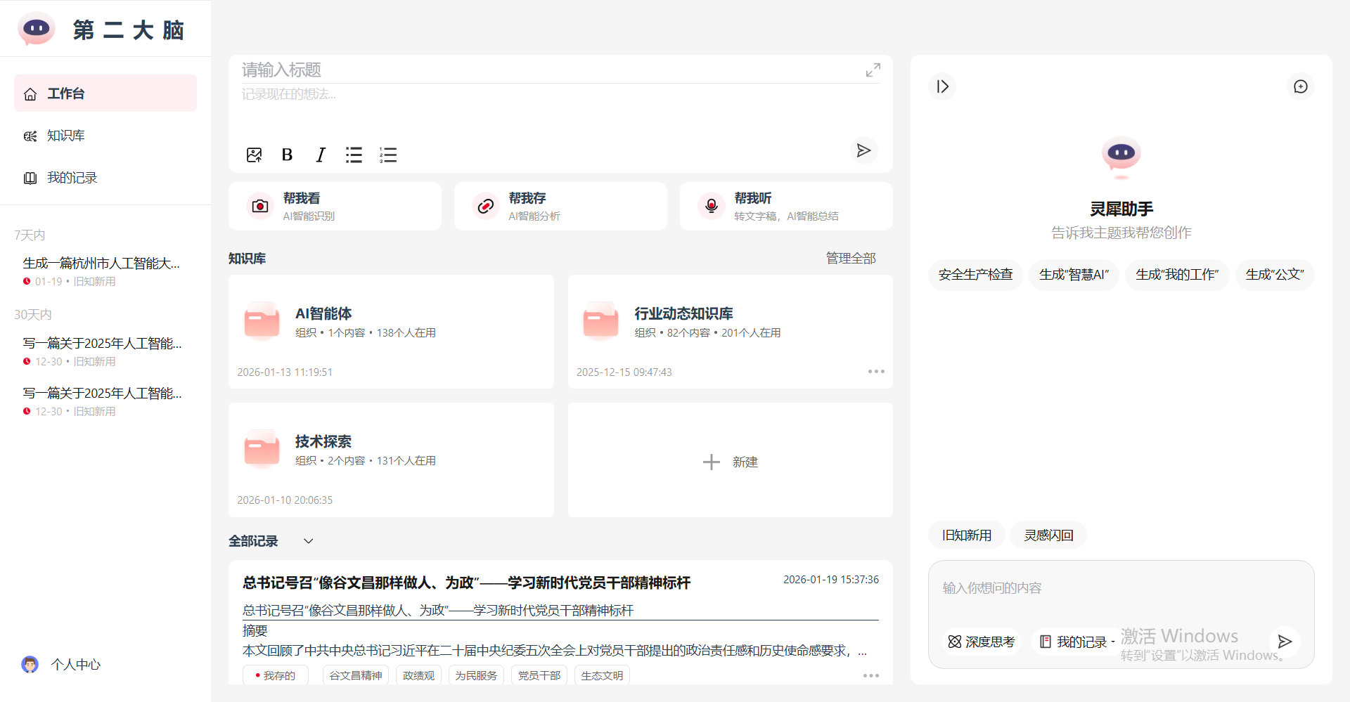
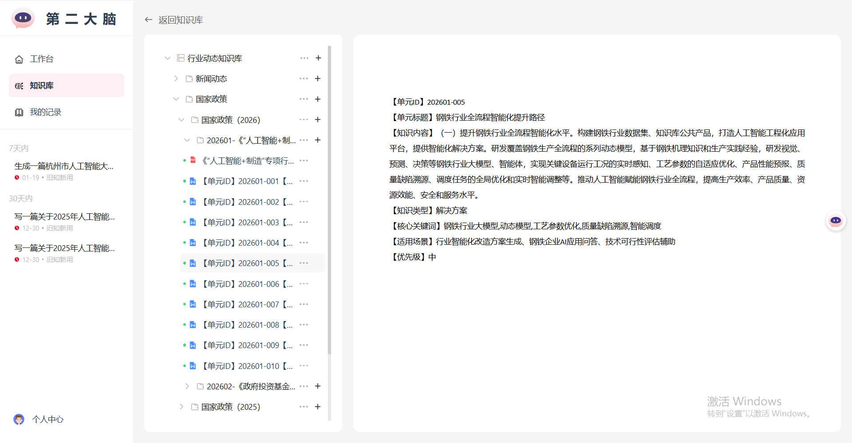
灵犀第二大脑（知识库建立）

Slide 8
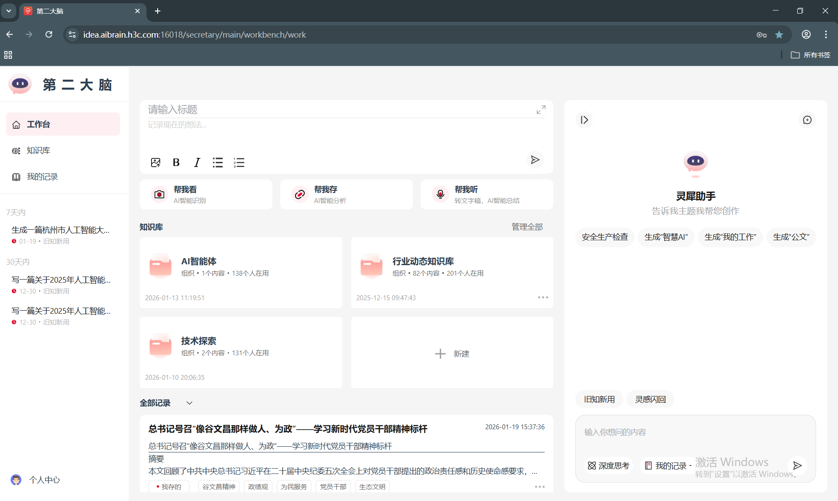
灵犀第二大脑

Slide 9
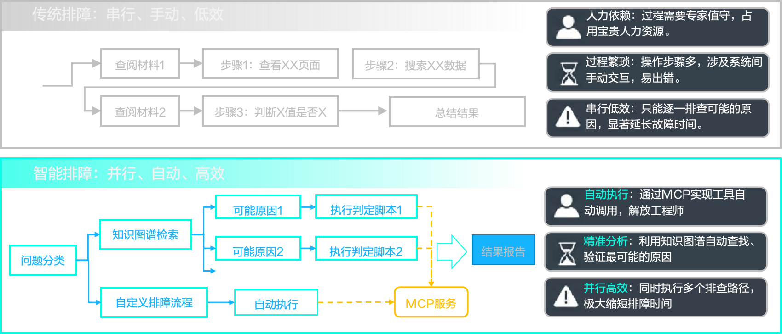
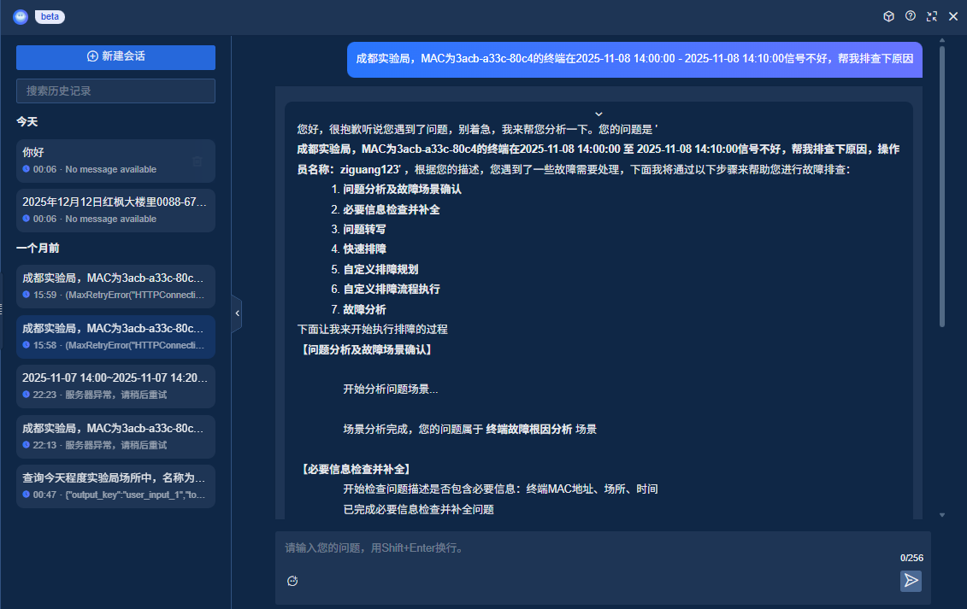
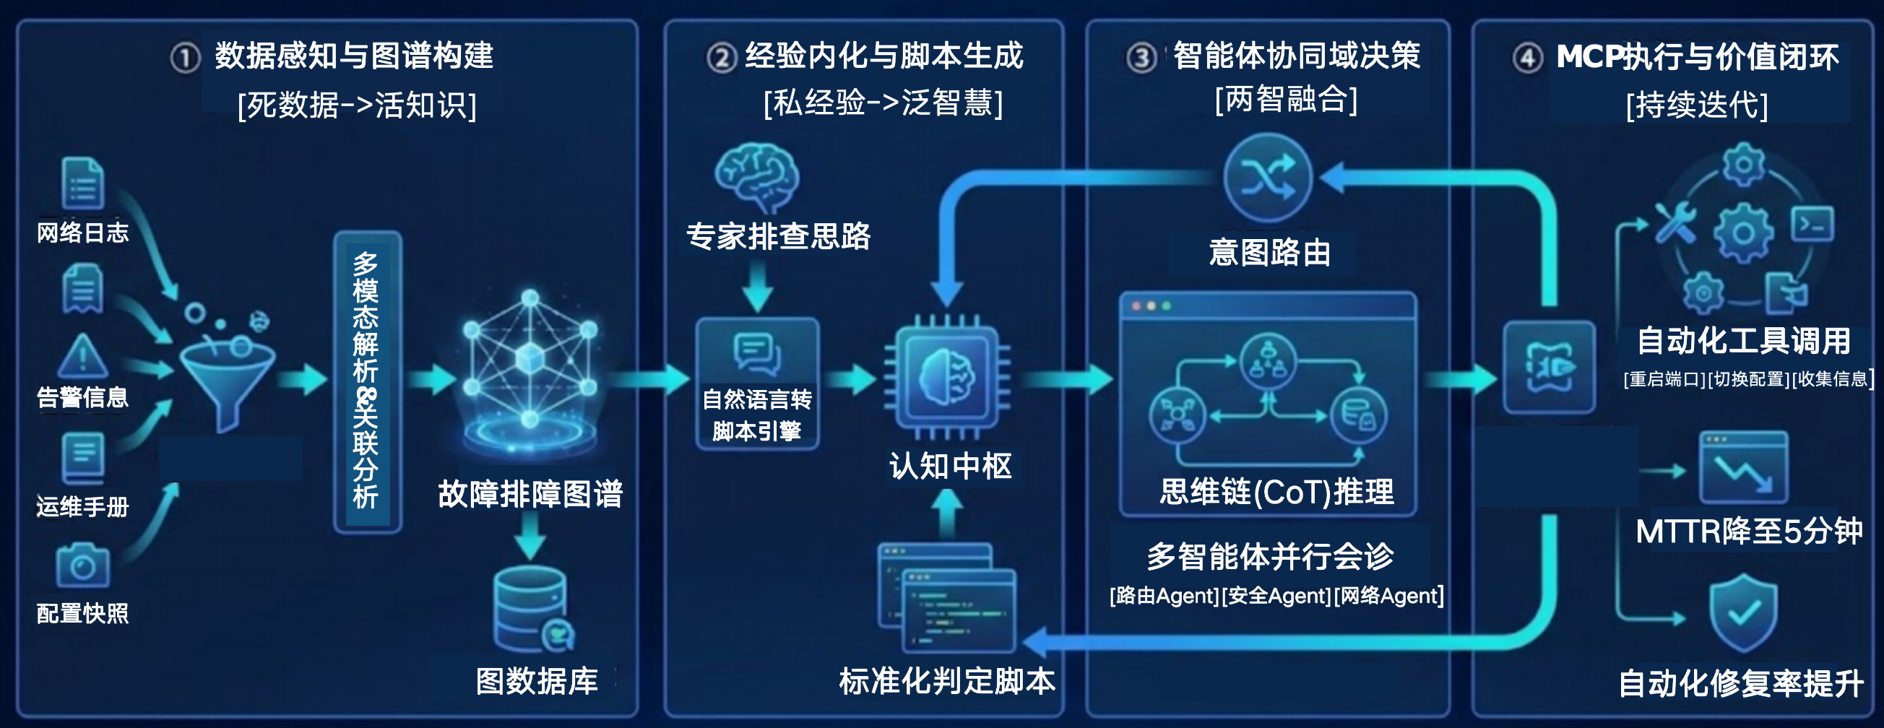
实践案例：灵犀第二大脑在ICT运维中的应用实例
——第二大脑在海量ICT专业数据中通过萃取和重组，总结提炼过去ICT运行日志和维护文档。把“死数据”变成了“活知识”；
——第二大脑通过学习ICT专家经验，将老师傅的“私经验”固化为ICT排障系统的“泛智慧”；
——第二大脑在运行中，通过自主学习，具备自我进化的能力，越用越聪明。

Slide 10
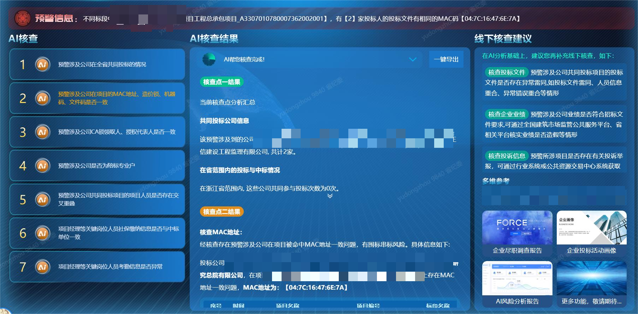
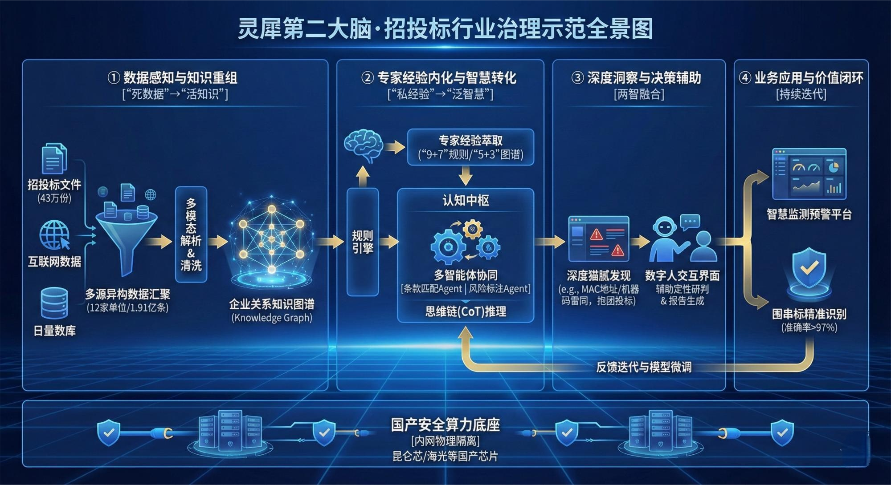
实践案例：灵犀第二大脑在招投标专网的应用实例
c
全链路打通数据
全领域归集资料
——第二大脑在海量招投标异构数据中通过萃取和重组，发现人类难以察觉的隐性关联。把“死数据”变成了“活知识”；
——第二大脑通过学习招投标专家经验，将老专家的“私经验”固化为招投标监管系统的“泛智慧”；
——第二大脑在运行中，通过自主学习，具备自我进化的能力，越用越聪明。
部委协调提供全国范围企业多维信息
归集12家政府单位1.91亿条数据
互联网数据1.5亿条
招投标文件文献资料43万份
基模训练数据5.2T
法律法规类40G、外域归集19.2G
开展数据集审核验证、脱敏分级、专家标注，学习人类技巧
110余名专家参与语料训练、模型测评，贡献个体经验
市场主体库
66610个
项目信息库
69167个
评标专家库
16000+个

Slide 11
在内网+国芯条件下 每一个组织的知识引擎
养育一个 懂我数、知我意、谋我策、替我做、安我心 的第二大脑
灵犀 第二大脑

